Slide 1
ΔιαλεκτΟΛΟΓΙΑ
Ενότητα 2: Γλωσσικές στάσεις
2^{η} Διάλεξη
Δρ. Βασιλική Ζαχαροπούλου
v_zacharopoulou@ac.upatras.gr
(Χειμερινό εξάμηνο 2025-26)

Slide 2

Γλωσσα vs διαλεκτοσ
γλώσσα
διάλεκτος

Slide 3
Γλωσσα vs διαλεκτοσ
γλωσσα
Διαλεκτοσ
συνήθως παραπέμπει στον επίσημο τύπο γλώσσας που συνδέεται με…..
σύμφωνα με παραδοσιακές στάσεις, παραπέμπει σε έναν υποδεέστερο τύπο γλώσσας που συνδέεται με…..
υψηλό κοινωνικό κύρος
χαμηλό κοινωνικό κύρος
αστικές πυκνοκατοικημένες περιοχές
απομονωμένες γεωγραφικές περιοχές
κατοίκους της υπαίθρου/ εργατική τάξη
κατοίκους των πόλεων
γραπτή παράδοση
προφορική μορφή, απουσία γραπτής παράδοσης
(γλώσσα της διοίκησης & της εκπαίδευσης)
παρέκκλιση από την πρότυπη γλώσσα, περιθωριακές μορφές
ορθή γλώσσα

Slide 4

Γλωσσα vs διαλεκτοσ
Chambers & Trudgill
διάλεκτος
αφορά ποικιλίες που διαφέρουν από άλλες ποικιλίες ως προς τη γραμματική (και ίσως το λεξιλόγιο) και τη φωνολογία τους.
προφορά
αναφέρεται σε μια ποικιλία που διαφοροποιείται φωνητικά ή/και φωνολογικά από άλλες ποικιλίες.

Slide 5
Γλωσσα Vs διαλεκτοσ
Κοντοσόπουλος
διάλεκτος
(δε γίνεται κατανοητή από μη ντόπιους)
ιδίωμα
(κατανοητό από μη ντόπιους)
καταχρηστική διάλεκτος
(ιδίωμα με μεγάλη έκταση)

Slide 6

Διαλεκτοσ vs γλωσσα
διάλεκτος: πλήρες γλωσσικό σύστημα που εξυπηρετεί τις επικοινωνιακές ανάγκες των ομιλητών/τριών της
γλώσσα & διάλεκτος: ισότιμα γλωσσικά συστήματα
η γλώσσα αποκτά κοινωνική, πολιτική, ιδεολογική
πολιτισμική υπεροχή

Slide 7

Κριτηριο αμοιβαιασ κατανοησησ
γλώσσα
σύνολο
από αμοιβαία κατανοητές διαλέκτους
κριτήριο
αμοιβαίας
κατανόησης

Slide 8

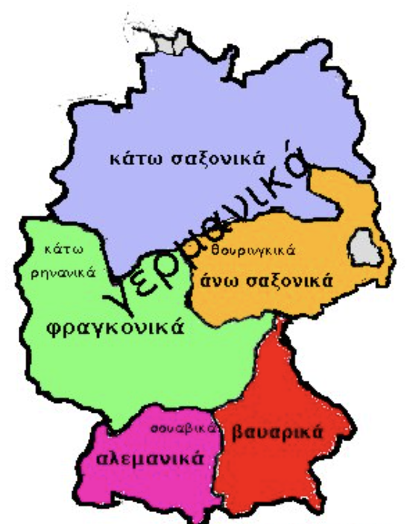
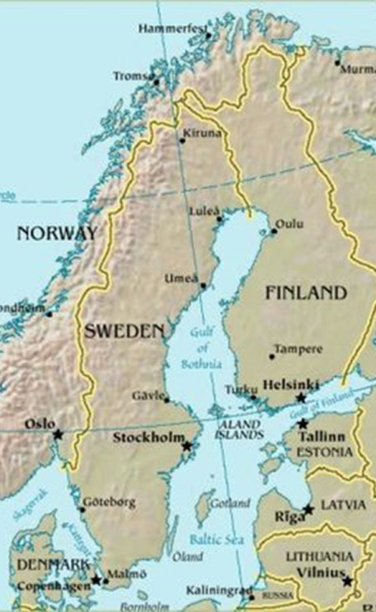
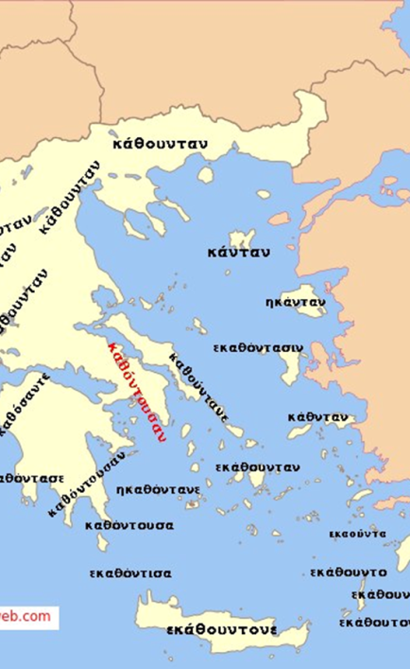

Κριτηριο αμοιβαιασ κατανοησησ
Γλώσσες που είναι αμοιβαία κατανοητές.
σκανδιναβικές γλώσσες
Η νορβηγική, η σουηδική και η δανική θεωρούνται διαφορετικές γλώσσες.
Ωστόσο, είναι αμοιβαία κατανοητές γλώσσες.
θα έπρεπε να αποτελούν διαλέκτους μίας γλώσσας.
προβληματικό σημείο αποτελεί η ύπαρξη διαβάθμισης στο κριτήριο της αμοιβαίας κατανόησης.
Για παράδειγμα, οι Δανοί καταλαβαίνουν καλύτερα τους Νορβηγούς από ό,τι οι Νορβηγοί τους Δανούς.
Διάλεκτοι που δεν είναι αμοιβαία κατανοητές.
Επίσημη Γερμανική vs Βαυαρική διάλεκτος
οι περιπτώσεις της επίσημης Γερμανικής (Hoch Deutsch) και της βαυαρικής διαλέκτου.
Ακόμα και σήμερα, οι ομιλητές της επίσημης Γερμανικής δεν καταλαβαίνουν τη βαυαρική διάλεκτο.
Διάλεκτοι που δεν είναι αμοιβαία κατανοητές.
νεοελληνικές διάλεκτοι
τα Ποντιακά, τα Κυπριακά, τα Κατωιταλιώτικα, τα Καππαδοκικά και τα Τσακώνικα σε σχέση με την Κοινή Νέα Ελληνική, δηλαδή οι περιπτώσεις που ο Κοντοσόπουλος όρισε ως διαλέκτους της Ελληνικής.

Slide 9

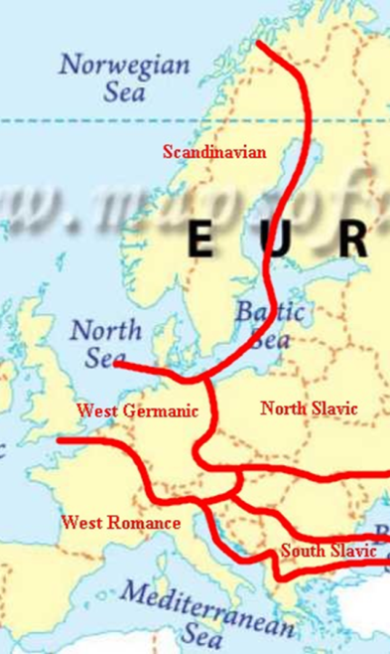
Γεωγραφικα διαλεκτικα συνεχη
διαλεκτικά συνεχή: αλυσίδες ποικιλιών με γειτονικούς κρίκους που αντιστοιχούν σε αμοιβαία κατανοητές ποικιλίες
δυτικορομανικό (πρότυπες ποικιλίες της γαλλικής, της ιταλικής, της καταλανικής, της ισπανικής, της πορτογαλικής, διάλεκτοι)
δυτικογερμανικό (πρότυπες ποικιλίες της γερμανικής, της ολλανδικής, της φλαμανδικής, διάλεκτοι)
σκανδιναβικό (πρότυπες ποικιλίες της νορβηγικής, της σουηδικής, της δανικής, διάλεκτοι)
βορειοσλαβικό (πρότυπες ποικιλίες της ρωσικής, της ουκρανικής, της πολωνικής, της τσεχικής, της σλοβακικής, διάλεκτοι)
νοτιοσλαβικό (διαλέκτους της Σλοβενίας, της Σερβίας, της Κροατίας, της ΒΜ της Βουλγαρίας)

Slide 10
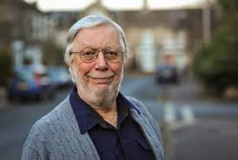

σχεση γλωσσασ
& διαλεκτικου συνεχουσ
κριτήριο της αυτονομίας & ετερονομίας
Trudgill → διαπιστώνοντας ότι μέχρι τη δεκαετία του 1960 οι όροι διάλεκτος & γλώσσα χαρακτηρίζονταν από στατικότητα αφού αντιμετωπίζονταν ως οντότητες που δεν επηρεάζονται από εξωτερικούς παράγοντες
Trudgill → προτείνει να ορίζονται με βάση τον τρόπο αλλαγής των γλωσσικών συστημάτων
αυτόνομη ποικιλία: ανεξάρτητη οντότητα, κωδικοποίηση / προτυποποίηση
ετερόνομη ποικιλία: εξαρτημένη οντότητα, τείνει προς μια άλλη

Slide 11
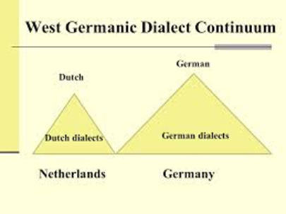
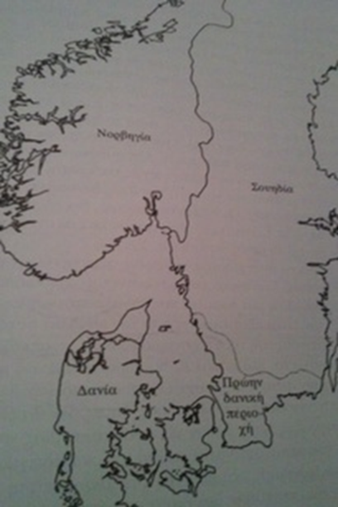
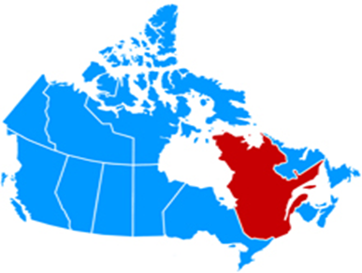
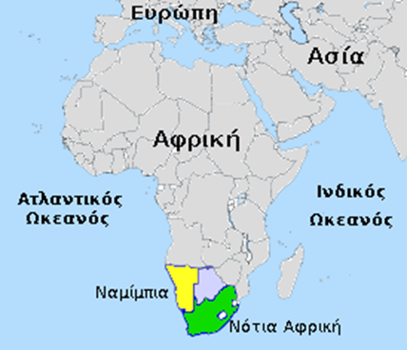
κριτηριο αυτονομιασ & ετερονομιασ
Στην περίπτωση του δυτικού γερμανικού συνεχούς, οι διάλεκτοι της ολλανδικής γλώσσας είναι ετερόνομες προς την επίσημη ολλανδική ενώ οι διάλεκτοι της γερμανικής γλώσσας είναι ετερόνομες προς την επίσημη γερμανική.
Με άλλα λόγια, οι ομιλητές/τριες των ολλανδικών διαλέκτων θεωρούν ότι μιλούν την ολλανδική, ότι γράφουν και διαβάζουν την ολλανδική και ότι αλλαγές στις διαλέκτους τους είναι προσανατολισμένες στην ολλανδική και άρα θεωρούν την ολλανδική ως πρότυπη γλώσσα.
Η σημερινή νότια Σουηδία, ως το 1658 αποτελούσε τμήμα της Δανίας.
Ως τότε, οι διάλεκτοι σε εκείνο το τμήμα του συνεχούς θεωρούνταν διάλεκτοι της δανικής.
Μετά την ενσωμάτωσή της με τη Σουηδία, θεωρήθηκαν διάλεκτοι της σουηδικής.
Οι διάλεκτοι δεν είχαν αλλάξει γλωσσικά αλλά είχε αλλάξει το καθεστώς ετερονομίας τους
Τα Αφρικάανς αναγνωρίστηκαν το 1920 ως ανεξάρτητη γλώσσα της Νότιας Αφρικής, ως τότε θεωρούνταν ετερόνομη της ολλανδικής.
Η αγγλική της Βόρειας Αμερικής θεωρούνταν παλαιότερα ετερόνομη ως προς τη βρετανική αγγλική ενώ σήμερα η αμερικανική θεωρείται αυτόνομη ποικιλία (όπως και η καναδική).
Η γαλλική του Καναδά ωστόσο ακόμα θεωρείται ετερόνομη της ευρωπαϊκής γαλλικής.

Slide 12
Γλωσσεσ του κοσμου
ΣΤΑΤΙΣΤΙΚΑ
7.097 γλώσσες (Ethnologue)
το 90% - 50% των γλωσσών θα βρίσκεται υπό απειλή ή θα έχει εξαφανιστεί μέχρι το 2100
μικρός αριθμός γλωσσών μιλιούνται από το μεγαλύτερο μέρος του παγκόσμιου πληθυσμού
μεγάλος αριθμός γλωσσών που μιλιούνται από χιλιάδες ή εκατοντάδες ομιλητές/τριες

Slide 13
Γλωσσεσ του κοσμου
ΣΤΑΤΙΣΤΙΚΑ
το 5% των γλωσσών (δηλαδή περίπου 350 γλώσσες) → 94% του πληθυσμού
το 95% των γλωσσών αντιστοιχούν στο 6% του πληθυσμού
8 γλώσσες μιλιούνται η καθεμιά από 100 εκατομμύρια ομιλητές/τριες και πάνω
- μανδαρίνικα, ισπανικά, αγγλικά, μπενγκάλι, χίντι
- πορτογαλικά, ρωσικά, γιαπωνέζικα
αν οι αραβικές διάλεκτοι εκληφθούν ως μία γλώσσα, συνδυαστικά ξεπερνούν τα ρωσικά ή τα γιαπωνέζικα

Slide 14
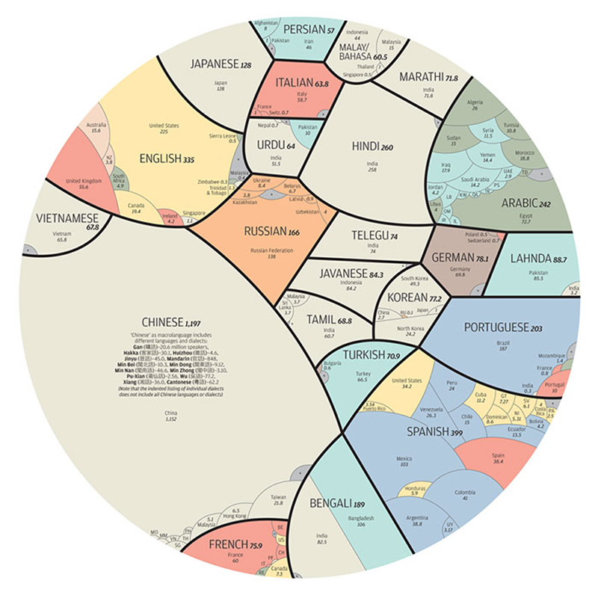
Γλωσσεσ του κοσμου
ΣΤΑΤΙΣΤΙΚΑ

Slide 15
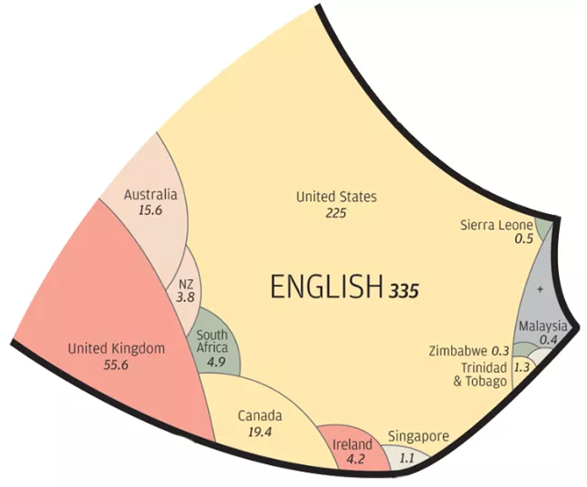
Γλωσσεσ του κοσμου
ΣΤΑΤΙΣΤΙΚΑ

Slide 16
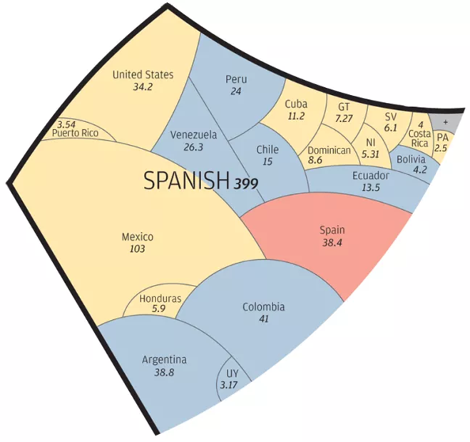
Γλωσσεσ του κοσμου
ΣΤΑΤΙΣΤΙΚΑ

Slide 17
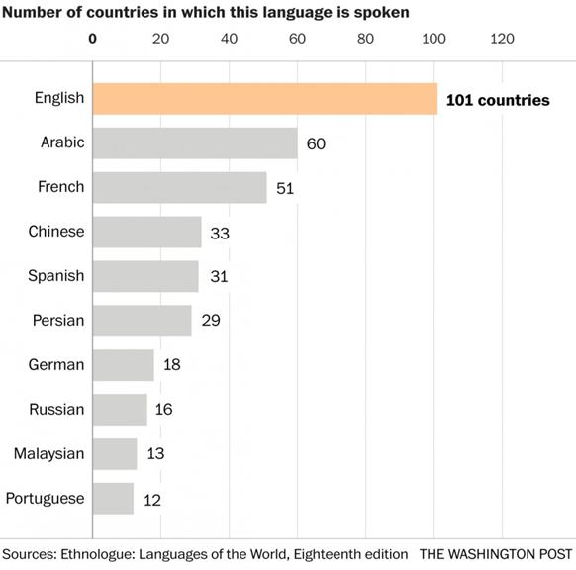
Γλωσσεσ του κοσμου
ΣΤΑΤΙΣΤΙΚΑ - κατανομη αριθμου χωρων

Slide 18
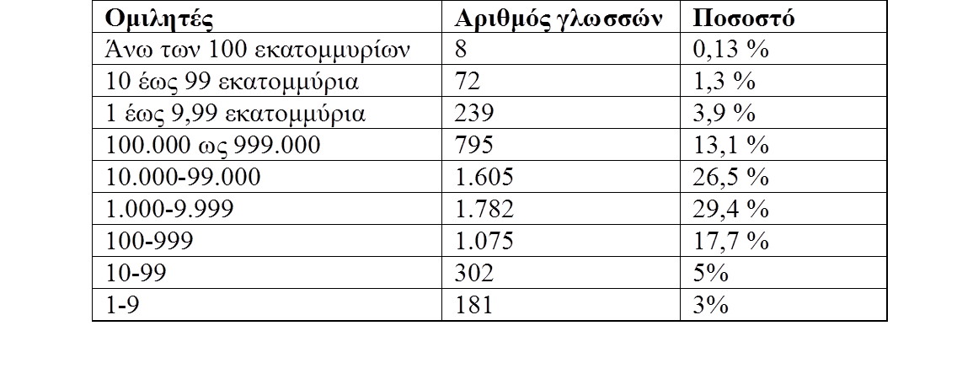
Απειλουμενεσ γλωσσεσ

Slide 19
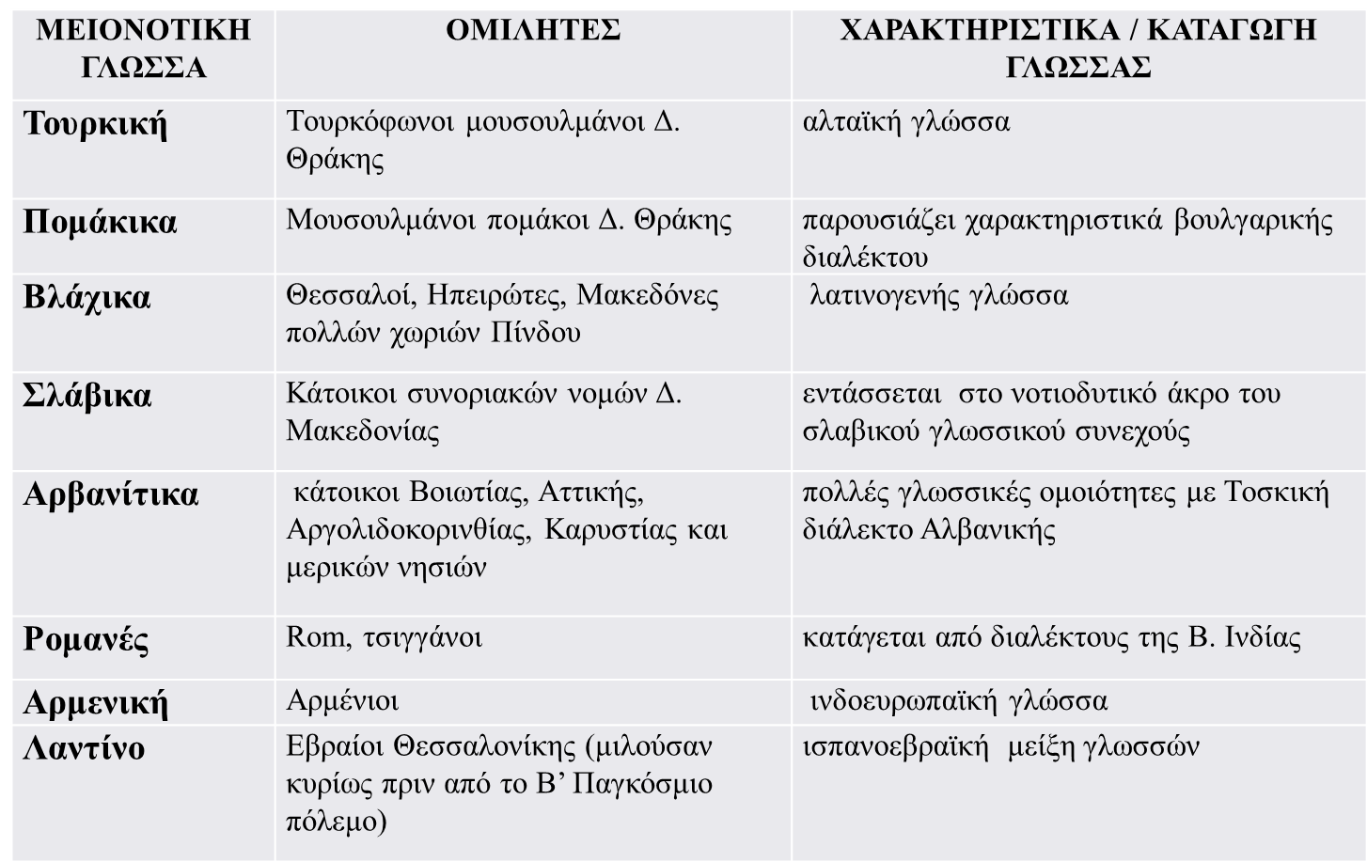
Μειονοτικεσ γλωσσεσ

Slide 20
Γλωσσικεσ στασεισ
Μιλώ τη γλώσσα vs μιλώ για τη γλώσσα
Οι γλωσσικοί τύποι στους οποίους καταφεύγουν οι ομιλητές/τριες μπορεί να χρησιμοποιούνται ως ενδείκτες ταυτότητας/κοινωνικών χαρακτηριστικών.
Στην περίπτωση αυτή, οι ομιλητές/τριες επιλέγουν συγκεκριμένους γλωσσικούς τύπους προκειμένου να κατασκευάσουν την/τις ταυτότητά/ές τους.
Για παράδειγμα, η Chesire (1978) μελετά στο Ρέντινγκ της Αγγλίας τους γλωσσικούς τύπους I know, you know, they call που απαντούν και ως αποκλίνοντες I knows, you knows, they calls, συμπεραίνοντας ότι οι αποκλίνοντες τύποι συνδέονταν με το αρσενικό φύλο και με το βαθμό συμμετοχής των αγοριών στην υποκουλτούρα του δρόμου.

Slide 21
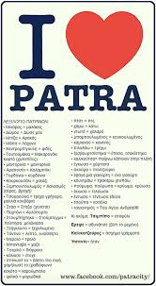
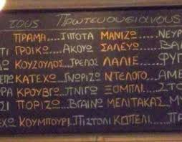
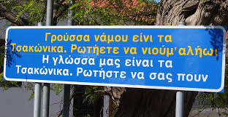

Γλωσσικεσ στασεισ
Μιλώ τη γλώσσα vs μιλώ για τη γλώσσα
γλωσσικοί τύποι ενδείκτες χαρακτηριστικών

Slide 22
Γλωσσικεσ στασεισ
Μιλώ τη γλώσσα vs μιλώ για τη γλώσσα
Οι ομιλητές/τριες, πέρα από το να μιλούν τη γλώσσα, είναι δυνατό να μιλούν για τη γλώσσα.
Με άλλα λόγια, μπορεί να εκφράζουν ιδέες και απόψεις για τη χρήση, την αξία και τη λειτουργία της μίας ή της άλλης γλώσσας/ποικιλίας.
Αυτές οι απόψεις, ιδέες, αντιλήψεις περί γλώσσας ονομάζονται γλωσσικές στάσεις.

Slide 23
Μιλω για τη γλωσσα
εκφράζω ιδέες & απόψεις για
γλωσσικές
στάσεις
τη λειτουργία
τη χρήση
την αξία
...της μητρικής μας γλώσσας ή για άλλες γλώσσες/ποικιλίες

Slide 24
Γλωσσικεσ στασεισ
Μιλώ τη γλώσσα vs μιλώ για τη γλώσσα
Ειδικότερα, η έννοια γλωσσική στάση αφορά:
την αντίληψη που έχουν για τις ιδιότητες της γλώσσας οι διάφορες εθνικές και κοινωνικές ομάδες ομιλητών/τριών, ανεξάρτητα από τα πορίσματα των γλωσσολογικών ερευνών
το πώς οι ομάδες των ομιλητών/τριών συγκεκριμενοποιούν στη συμπεριφορά τους τις απόψεις τους σχετικά με τις γλωσσικές ποικιλίες που τους περιβάλλουν (γλώσσες, διαλέκτους, τοπικά και κοινωνικά ιδιώματα, επίπεδα ύφους των επιμέρους γλωσσικών συστημάτων κλπ.).

Slide 25
Μιλω για τη γλωσσα
κοινωνιό
λεκτος
γλώσσα
επίπεδα ύφους
διάλεκτος/ ιδίωμα
κειμενικά είδη
λέξεις

Slide 26
Μιλω για τη γλωσσα
Μιλώ τη γλώσσα vs μιλώ για τη γλώσσα
Τις τελευταίες δεκαετίες, οι στάσεις των ομάδων ή/και ατόμων απέναντι στη γλώσσα και οι τρόποι διερεύνησης αυτών των στάσεων αποτελούν ένα συνεχώς αναπτυσσόμενο τομέα των κοινωνικών προσεγγίσεων της γλώσσας.
Πρόκειται για διεπιστημονική έννοια καθώς εμπλέκει στοιχεία από διάφορους ανθρωπιστικούς κλάδους: της γλωσσολογίας (της κοινωνιογλωσσολογίας, της εθνογραφίας της επικοινωνίας κ.ά.), της ψυχολογίας, της κοινωνιολογίας, της ανθρωπολογίας, της ιστορίας, των παιδαγωγικών σπουδών, των επικοινωνιακών σπουδών και ιδιαίτερα της κοινωνικής ψυχολογίας, η οποία έδωσε και την πρώτη ώθηση για τον εντοπισμό της υποκειμενικής πλευράς της γλωσσικής συμπεριφοράς.

Slide 27
ΠΑΡΑΔΕΙΓΜΑΤΑ ΓΛΩΣΣΙΚΩΝ ΣΤΑΣΕΩΝ
Μ’ αρέσουν πολύ τα γαλλικά γιατί είναι μια γλώσσα με φινέτσα.
Τα γερμανικά είναι μια βάρβαρη γλώσσα, όπως εξάλλου και οι ίδιοι οι Γερμανοί.
Τα αλβανικά δεν είναι γλώσσα που αξίζει να τη μάθουμε.
Η γλώσσα καταγωγής μου είναι τα ουκρανικά και θέλω να τα μάθω οπωσδήποτε για να γνωρίσω την ιστορία τον πολιτισμό της οικογένειάς μου.
Η ελληνική γλώσσα αποτελεί μέρος του εθνικού μας πλούτου, γι’ αυτό πρέπει να την προστατεύουμε από τη φθορά και την αλλοίωση.
Η γλώσσα των νέων απειλεί όχι μόνο τη γλώσσα μας, αλλά και τη νοητική ανάπτυξη των ίδιων των νέων.

Slide 28
ΠΑΡΑΔΕΙΓΜΑΤΑ ΓΛΩΣΣΙΚΩΝ ΣΤΑΣΕΩΝ
Οι αγρότες/ισσες που μιλούν χωριάτικα δεν ξέρουν να μιλούν σωστά και καταστρέφουν τη γλώσσα.
Προσπαθώ να φτιάξω ένα λεξικό της τοπικής μου διαλέκτου, γιατί είναι η γλώσσα του τόπου μου και θεωρώ ότι δεν πρέπει να ξεχαστεί.
Η γλώσσα της λογοτεχνίας είναι το πρότυπο που πρέπει να μιμούμαστε όλοι.
Η ξύλινη γλώσσα των πολιτικών δεν βοηθάει να καταλάβουμε τι λένε και αποκρύπτει τα πραγματικά νοήματα όσων θέλουν να πουν, άρα μάλλον πρέπει να καταπολεμηθεί.
Τα SMS κάνουν την επικοινωνία πιο απρόσωπη και αποξενώνουν τους ανθρώπους.
Καθώς τα παιδιά μεγαλώνουν πρέπει να μάθουν να γράφουν δοκίμια και άρθρα.

Slide 29
Γλωσσικεσ στασεισ
η γλωσσική στάση αφορά την αντίληψη που έχουν για τις ιδιότητες της γλώσσας οι διάφορες εθνοτικές και κοινωνικές ομάδες ομιλητών/τριών, ανεξάρτητα από τα πορίσματα των γλωσσολογικών ερευνών

Slide 30
Γλωσσικεσ στασεισ
ένας συνεχώς αναπτυσσόμενος τομέας των κοινωνικών προσεγγίσεων της γλώσσας
(κοινωνική)
ψυχολογία
ανθρωπολογία
παιδαγωγικές
σπουδές
γλωσσολογία
κοινωνιολογία
επικοινωνιολογία
ιστορία

Slide 31
Ορισμος, διαστασεις & περιεχομενο γλωσσικων στασεων
Συναισθηματικοί, νοητικοί ή συμπεριφορικοί δείκτες που αφορούν αξιολογικές αντιδράσεις απέναντι σε διάφορες γλωσσικές ποικιλίες ή τους/τις ομιλητές/τριες τους.

Slide 32

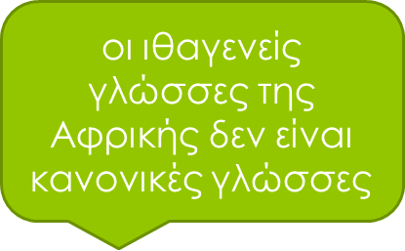
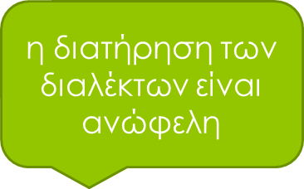
Νοητικη διασταση
Στη νοητική διάσταση ανήκουν:
οι μεταγλωσσικές αντιλήψεις, οι απόψεις και πεποιθήσεις των ατόμων για τις ποικιλίες

Slide 33
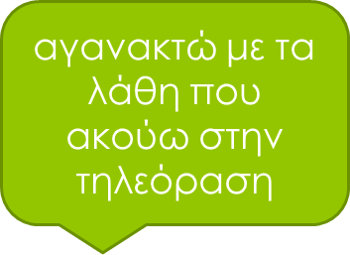
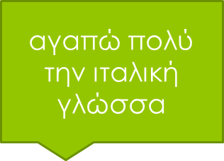
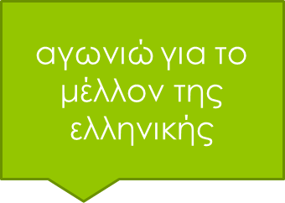
Συναισθηματικη διασταση
Η συναισθηματική διάσταση αφορά:
τα συναισθήματα που μπορεί να γεννά μια γλωσσική ποικιλία ή ένα γλωσσικό στοιχείο
Με διασκεδάζει η γλώσσα των νέων.

Slide 34
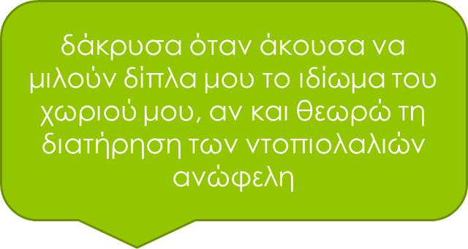
Νοητικη & συναισθηματικη διασταση
η συναισθηματική διάσταση είναι δυνατόν να βρίσκεται σε αντίθεση με τη νοητική

Slide 35
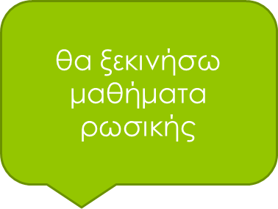
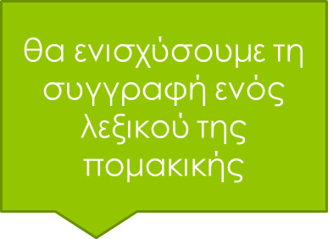
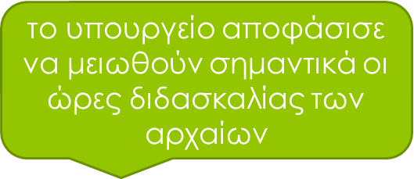
Βουλητικη διασταση
Η βουλητική διάσταση:
αφορά την επιθυμία για δράση, σχετίζεται με τις προθέσεις ομάδων ή ατόμων σχετικά με τη γλώσσα
Να σημειώνετε τις λέξεις από το επάγγελμα των γονιών σας και να φτιάξετε
γλωσσάρια μ’ αυτές.
Να χρησιμοποιείτε όσο γίνεται τη γλώσσα των νέων στα κείμενα που γράφετε
για τις τηλεοπτικές σειρές.

Slide 36
Γλωσσικεσ στασεισ
Ως προς το περιεχόμενό τους, οι αξιολογήσεις που εμπεριέχουν οι γλωσσικές στάσεις αφορούν τόσο την υπόσταση των γλωσσικών ποικιλιών όσο και τη μορφή τους.
υπόσταση
μορφή

Slide 37
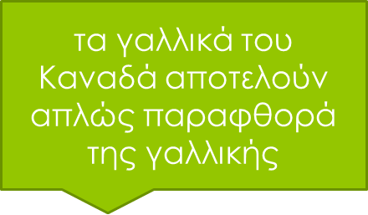
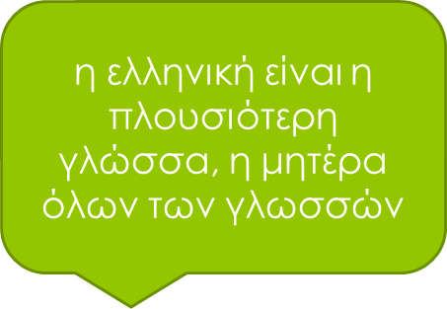
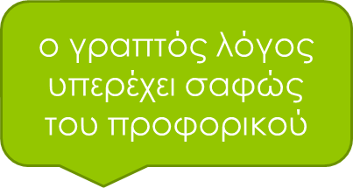
Γλωσσικεσ στασεισ & υποσταση
Σχετικά με την υπόσταση, ιδιαίτερα επίμονες στάσεις εκδηλώνονται ως προς την
ιεράρχηση των γλωσσών με βάση το κοινωνικό κύρος
Τα αγγλικά της Βρετανίας είναι πολύ πιο όμορφα από αυτά της Αμερικής.
Δεν είναι ωραίο να μιλάς χωριάτικα κλπ.

Slide 38
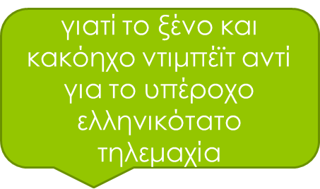
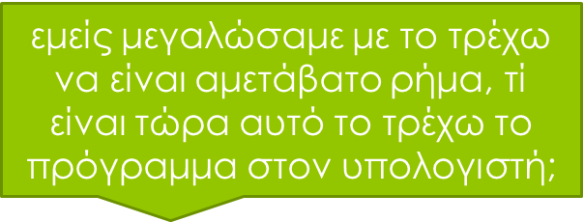
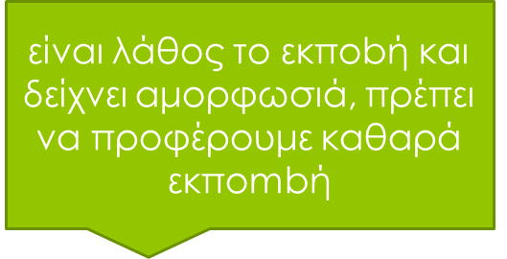
Γλωσσικεσ στασεισ & μορφη
→ αξιολογήσεις για τα επιμέρους στοιχεία της δομής των ποικιλιών
Η ιεράρχηση του κύρους επηρεάζει, με καθοριστικό μάλιστα τρόπο, τις απόψεις των ατόμων και ως προς τα επιμέρους στοιχεία της δομής των ποικιλιών, δηλαδή τη μορφή τους.
Στοιχεία που απαντούν σε ποικιλίες κύρους, π.χ. στην πρότυπη γλώσσα μιας χώρας ή στο λογιότερο ύφος της, ιεραρχούνται υψηλότερα από αυτά των χαμηλών ποικιλιών ή του οικείου ύφους.
Διαμαρτυρίες πάλι σχετικά με τη χρήση δάνειων τύπων τη χρήση «σωστών» ή «λανθασμένων» στοιχείων, τον τρόπο ορθογράφησης των λέξεων, τη γλωσσική αλλαγή που προμηνύουν πιθανοί νεωτερισμοί κ.ά. αποτυπώνουν στάσεις ως προς τη μορφή που θεωρείται ότι πρέπει να έχει μια γλώσσα:

Slide 39
Γλωσσικεσ στασεισ
https://www.zarpanews.gr/mathima-kritikon-sto-panepistimio-to-vinteo-toy-ant1-poy-exorgise-kathigitria/
https://www.youtube.com/watch?v=u2k_PJqNBdc

Slide 40
Γλωσσικεσ στασεισ
https://www.youtube.com/watch?v=i8yDTpTeNc0 greeklish
https://www.youtube.com/watch?v=J3letleHneo γλώσσα των νέων

Slide 41
Γλωσσικεσ στασεισ
Στην πραγματικότητα, όλες αυτές οι στάσεις, οι επιμέρους αξιολογήσεις, οι απόψεις και τα συναισθήματα των ομιλητών/τριών αντιστοιχούν σε στάσεις όχι απέναντι στην ίδια τη γλώσσα και τα στοιχεία της, εφόσον –για την επιστήμη- τα γλωσσικά στοιχεία δεν φέρουν αξία από μόνα τους, αλλά απέναντι στους/στις ομιλητές/τριες των διαφόρων ποικιλιών και τις εθνικές ή κοινωνικές ομάδες όπου ανήκουν αυτοί οι ομιλητές/τριες.

Slide 42
γλωσσικεσ στασεισ & τομεισ επιρροησ
Η μελέτη των γλωσσικών στάσεων είναι πολύ σημαντική καθώς επηρεάζουν πολλούς τομείς των γλωσσικών εκφάνσεων και, τελικά, της ίδιας της κοινωνικής ζωής των ομιλητών/τριών.
Συγκεκριμένα, θετικές ή αρνητικές στάσεις μπορεί να επηρεάσουν πρώτα απ’ όλα την ενίσχυση ή απλώς τη διατήρηση (επιβίωση) ή την υποχώρηση (μέχρι «θανάτου») ποικιλιών χαμηλού κύρους, όπως π.χ. έγινε με τη συρρίκνωση πολλών μειονοτικών γλωσσών, διαλέκτων, ιδιωμάτων ή κοινωνικών ποικιλιών

Slide 43
γλωσσικεσ στασεισ & τομεισ επιρροησ
Το γεγονός ότι οι στάσεις φαίνεται να επιδρούν σημαντικά στην εκμάθηση νέων ποικιλιών (π.χ. στην προτίμηση της εκμάθησης της αγγλικής αντί για την ουαλική), καθιστά τη μελέτη τους πολύτιμη για τη συναγωγή συμπερασμάτων που θα βοηθήσουν σε περαιτέρω αποφάσεις.

Slide 44
γλωσσικεσ στασεισ & τομεισ επιρροησ
Έχει επίσης αποδειχτεί ότι η στάση ενός ατόμου απέναντι στην ποικιλία που προσπαθεί να μάθει καθορίζει σε μεγάλο βαθμό και την ίδια τη δυσκολία ή ευκολία εκμάθησής της.
Τέλος, οι γλωσσικές στάσεις μπορεί να επηρεάσουν την επικοινωνιακή ικανότητα ατόμων και ομάδων, αλλά και τη διεπίδραση ή την αλληλοκατανόηση μεταξύ των ομιλητών/τριών τους.
Θεωρούμε π.χ. πως καταλαβαίνουμε ευκολότερα τη γλώσσα ή την ποικιλία μιας ομάδας προς την οποία υπάρχει θετική διάθεση, εκτίμηση ή θαυμασμός: η αντικειμενική ευκολία ή δυσκολία κατανόησης της γλώσσας της επηρεάζεται από τη θετική μας στάση απέναντί της.

Slide 45
γλωσσικεσ στασεισ & τομεισ επιρροησ
Σε συλλογικό επίπεδο, οι γλωσσικές στάσεις καθορίζουν πολιτικές αποφάσεις θεσμών και ενσωματώνονται στον γλωσσικό σχεδιασμό αυτής της κοινωνίας και την κυριότερη έκφανσή του, την εκπαίδευση.

Slide 46
γλωσσικεσ στασεισ & τομεισ επιρροησ
η γλωσσική πολιτική αποφασίζει για το ποια/ποιες γλώσσα/ες θα διδαχθεί/θούν στα σχολεία, σε ποια ακριβώς μορφή κλπ. Αυτό μπορεί να έχει σοβαρό αντίκτυπο στα παιδιά: θετικό, αν ανήκουν στις εθνοτικές ή κοινωνικές ομάδες των οποίων ο τρόπος ομιλίας και γραφής προκρίνεται από τις εκπαιδευτικές επιλογές, αρνητικό, αν αποσιωπάται, επικρίνεται ή και τιμωρείται ή διώκεται
Επιπλέον όμως, πέρα από τις γενικότερες τάσεις σε συλλογικό επίπεδο, οι ειδικότερες στάσεις των εκπαιδευτικών ως υποκειμένων μπορεί επίσης να επιδράσουν θετικά ή αρνητικά πάνω σε κάθε παιδί.

Slide 47
γλωσσικεσ στασεισ & τομεισ επιρροησ
Από καθαρά γλωσσολογική και κοινωνιογλωσσολογική άποψη, ο σχηματισμός των στάσεων συνδέεται στενά με τη γλωσσική ποικιλία, αφού η ύπαρξη διαφορετικών τύπων στα περισσότερα επίπεδα της γλώσσας δίνει τη δυνατότητα αξιολογικής αντιμετώπισής του καθενός από αυτούς.
Στη βάση τους βρίσκεται ακριβώς ο καθοριστικός διαχωρισμός μεταξύ του «Εμείς», του «δικού μας» (εδώ της γλώσσας, της διαλέκτου, της ορθογραφίας που μάθαμε εμείς στο σχολείο κλπ.) από το «άλλο» (τους «Άλλους», γενικότερα) και οι αξιολογήσεις που τα συνοδεύουν.

Slide 48
Γλωσσικεσ στασεισ & στερεοτυπα
Ο όρος:
στερεότυπο: αναφέρεται σε πεποιθήσεις για τάξεις ατόμων, ομάδων ή αντικειμένων, οι οποίες είναι «προκατασκευασμένες», δεν προκύπτουν, δηλαδή, από μια σύγχρονη εκτίμηση του κάθε φαινομένου, αλλά από μηχανικές συνήθειες κρίσεως και προσδοκίας.
είναι οποιαδήποτε κατηγορηματική γενίκευση για ανθρώπους ή κοινωνικές ομάδες, που αγνοεί την ατομική ή κοινωνική ποικιλία και διαφορά
πρόχειρα και βεβιασμένα συμπεράσματα για πρόσωπα, μέρη, ομάδες και για περισσότερο πολύπλοκες καταστάσεις, τα οποία προκαταλαμβάνουν τη συμπεριφορά μας.

Slide 49
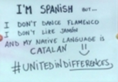
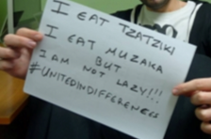
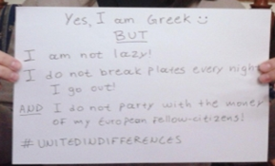
Γλωσσικεσ στασεισ & στερεοτυπα
Τα κοινά στερεότυπα προέρχονται από την καθημερινή, κοινή πραγματικότητα και αποτελούν ένα συνδυασμό του πραγματικού κόσμου και της αντίληψης των ατόμων που επηρεάζονται βαθιά από τον πολιτισμό τους και από τη γλώσσα τους.
Ένας τρόπος να δούμε τα στερεότυπα είναι όταν αναφερόμαστε σε άλλες εθνικές ομάδες ή στον τρόπο ομιλίας τους π.χ. τα ανέκδοτα για τους Πόντιους στην Ελλάδα ή η ειρωνική μίμηση του τρόπου που μιλάνε οι Κρητικοί ή οι Επτανήσιοι.

Slide 50
Γλωσσικεσ στασεισ & στερεοτυπα
Όπως αναφέρθηκε προηγουμένως, η διαδικασία δημιουργίας στερεοτύπων περιλαμβάνει κάτι το εξεζητημένο, το υπερβολικό που συνδέεται με αυτή την κατηγορία.
Το να κάνουμε κρίσεις για τους ανθρώπους σύμφωνα με τα γλωσσικά τους χαρακτηριστικά είναι ένας συνηθισμένος τρόπος στερεοτύπου λόγω της «ορατής» φύσης των δεικτών στη γλώσσα οι οποίοι συσχετίζονται με εξωγλωσσικές κοινωνικές κατηγορίες, όπως είναι η ηλικία, η κοινωνική τάξη, η θρησκεία και η εθνότητα.

Slide 51
Διαμορφωση γλωσσικων στασεων
Πώς διαμορφώνονται οι γλωσσικές στάσεις;
Σχηματίζονται σε μικρή ηλικία
Μέρος της κοινωνικοποίησης του ατόμου, δλδ της εκμάθησης των κοινωνικά αποδεκτών απόψεων και συμπεριφορών που χαρακτηρίζουν την ομάδα του
Ατομικοί & συλλογικοί παράγοντες κοινωνικοποίησης (γονείς, παρέα, σχολείο, ΜΜΕ) → καθοριστικός ρόλος στη διαμόρφωσή τους
Κρίσιμη περίοδος διαφοροποίησης / σταθεροποίησης → εφηβεία

Slide 52
Παραγοντεσ Διαμορφωσησ γλωσσικων στασεων
Ποιοι είναι οι παράγοντες διαμόρφωσης των γλωσσικών στάσεων;
Ηλικία
Φύλο
Προσωπική ιστορία
Γλωσσικό / πολιτιστικό υπόβαθρο
Είδος εκπαίδευσης
Στάση της κοινότητας, των θεσμών, των γονέων, των συνομηλίκων

Slide 53
Γλωσσικεσ στασεισ [λ. Τσιτσιπησ]
οι στάσεις απέναντι στη γλώσσα είναι ένα σύνθετο φαινόµενο, διότι εµπλέκει περισσότερες της µίας θέσεις, όπως π.χ. την επίσηµη άποψη του ηγεµονικού θεσµικού πλαισίου της κοινωνίας, η οποία κατά κανόνα τείνει στην προώθηση µιας καθαρολογικής αντίληψης υπέρ της στάνταρ ποικιλίας, και τις όποιες στάσεις των οµιλητών των κοινωνικά κυριαρχούµενων γλωσσών.

Slide 54
Γλωσσικεσ στασεισ – Λ. Τσιτσιπησ
H γλώσσα συνηθέστατα αποτελεί σύµβολο οµαδικής-εθνοτικής ταυτότητας και, ως εκ τούτου, ο όποιος εθνικός-κρατικός µηχανισµός επιχειρεί την όποια µορφή ενοποίησης, φοβάται την ποικιλία ή διαφορετικότητα των ταυτοτήτων· ...

Slide 55
Γλωσσικεσ στασεισ – Λ. Τσιτσιπησ
Mε αυτό τον τρόπο επιχειρείται η γλωσσική υποταγή ως µέσο για την πολιτική υποταγή.
Kαι αυτό διότι υπάρχει ο φόβος ότι η πίστη προς την τοπική γλώσσα είναι πιθανόν να είναι ισχυρότερη από την πίστη προς το έθνος

Slide 56
γλωσσικεσ στασεισ & μεθοδολογικα εργαλεια
Τα γνωστότερα μεθοδολογικά εργαλεία για την καταγραφή των γλωσσικών στάσεων είναι τα ερωτηματολόγια, ανοικτά ή κλειστά, οι συνεντεύξεις και οι διάφορες παραλλαγές της λεγόμενης τεχνικής των εναρμονισμένων αμφιέσεων (matched guise technique). Οι μέθοδοι αυτές χωρίζονται σε άμεσες και έμμεσες.
άμεσες μέθοδοι → οι πληροφορητές/τριες ρωτώνται ευθέως για τη γνώμη τους σχετικά με γλωσσικές ποικιλίες, προτιμήσεις κ.λπ.
ερωτηματολόγια
συνεντεύξεις
έμμεσες μέθοδοι → οι πληροφορητές/τριες δεν γνωρίζουν ότι διερευνώνται οι στάσεις τους απέναντι στη γλώσσα

Slide 57
γλωσσικεσ στασεισ & τεχνικη εναρμονισμενων αμφιεσεων
Στην τεχνική των εναρμονισμένων αμφιέσεων, ακούγονται:
μαγνητοφωνημένα αποσπάσματα λόγου ενός αριθμού ατόμων που μιλούν με διαφορετικό τρόπο (συνήθως με διαφορετική προφορά)
οι πληροφορητές/τριες καλούνται να κατατάξουν αυτά τα άτομα σε διάφορες αξιολογικές κλίμακες κύρους, εξυπνάδας, μόρφωσης, φιλικότητας, καταλληλότητας σε κάποιο επάγγελμα κ.ά. (χωρίς να ξέρουν ότι ο λόγος που άκουσαν προέρχεται από έναν ή πολύ λιγότερους ομιλητές/τριες απ' ό,τι τα αποσπάσματα.)
Έτσι, η κατηγοριοποίηση που κάνουν εξαρτάται αποκλειστικά από τον τρόπο ομιλίας που άκουσαν, πράγμα το οποίο βοηθά στον εντοπισμό των στάσεών τους απέναντι στις γλωσσικές διαφοροποιήσεις ή ποικιλίες.

Slide 58
γλωσσικεσ στασεισ & τεχνικη εναρμονισμενων αμφιεσεων
διάλεκτος Κυδωνιών (Αϊβαλί)-Μοσχονησίων
Χρονική διάρκεια: 13 δευτερόλεπτα
Τα πιδιά ταπ τα τ’ ουρφανουτρουφείου τα παράδουσι στουν μπαππού μ. Τσι πήγαν μέχρι τα σύνουρα τς Ρουσίας πήγαν. Και κει λοιπόν που πήγαν, τα ’καν, τα μουρά τα ’χει ούλα μαζί του, σαράντα πιδιά.

Slide 59
γλωσσικεσ στασεισ & τεχνικη εναρμονισμενων αμφιεσεων
Με τον τρόπο που μιλάει ο ομιλητής στο ηχητικό αρχείο:
Μιλούν και τα αδέρφια μου.
Μιλάει και ο πατέρας μου.
Μιλάει και η μητέρα μου.
Μιλάει και ο παππούς μου
Μιλάει και η γιαγιά μου
Μιλούν και συγγενείς μου που κατοικούν στο χωριό.
Μιλούν και συγγενείς μου που κατοικούν στην πόλη

Slide 60

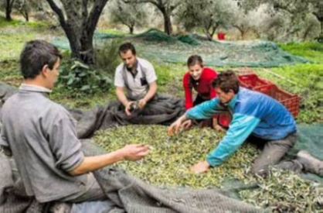
γλωσσικεσ στασεισ & τεχνικη εναρμονισμενων αμφιεσεων
Ακούγοντας τον ομιλητή στο ηχητικό αρχείο περιμένω ότι θα ντύνεται όπως τα άτομα στην Εικόνα
Συμφωνώ απολύτως * Μάλλον συμφωνώ*
Ούτε συμφωνώ /Ούτε διαφωνώ*
Μάλλον διαφωνώ*
Διαφωνώ απολύτως

Slide 61
γλωσσικεσ στασεισ & τεχνικη εναρμονισμενων αμφιεσεων
Οι εργάτες μιλούν στο καφενείο με τους φίλους τους όπως ο ομιλητής στο ηχητικό αρχείο.
Οι πολιτικοί μιλούν στη Βουλή όπως ο ομιλητής στο ηχητικό αρχείο
Οι δημοσιογράφοι μιλούν σε δελτία ειδήσεων όπως ο ομιλητής στο ηχητικό αρχείο.
Οι δάσκαλοι/οι δασκάλες μιλούν όταν κάνουν μάθημα όπως ο ομιλητής στο ηχητικό αρχείο

Slide 62
Γλωσσικεσ στασεισ & αμεσεσ μεθοδοι
ερωτήσεις ανοιχτού τύπου: οι πληροφορητές/τριες εκφράζουν ελεύθερα την άποψή τους και μπορεί να να ξεφύγουν από το θέμα
ερωτήσεις κλειστού τύπου: οι πληροφορητές/τριες καλούνται να επιλέξουν μέσα από απαντήσεις ναι/όχι, πολλαπλής επιλογής, ή μέσα από κάποια κλίμακα διαβαθμίσεων

Slide 63
γλωσσικεσ στασεισ & κλειστο ερωτηματολογιο
Trudgill & Tzavaras (1977)
Χρησιμοποιώντας ένα κλειστό ερωτηματολόγιο, οι Trudgill & Tzavaras (1977) βρήκαν ότι τα αρβανίτικα φθίνουν ως γλώσσα ταυτότητας της ομάδας. Οι ερωτήσεις που τέθηκαν στα υποκείμενα της έρευνας ήταν οι εξής:
«Σου αρέσει να μιλάς αρβανίτικα;»
«Θεωρείς ότι είναι πλεονέκτημα να μιλάς αρβανίτικα;»
«Είναι απαραίτητο να μιλάς αρβανίτικα για να είσαι Αρβανίτης;»
Οι απαντήσεις δείχνουν ότι όλες οι ηλικιακές ομάδες δεν θεωρούν απαραίτητο να μιλάει κανείς αρβανίτικα για να είναι Αρβανίτης, εκτός από τους πολύ νέους.

Slide 64
γλωσσικεσ στασεισ & κλειστο ερωτηματολογιο
Trudgill & Tzavaras (1977)
Οι συγγραφείς εξηγούν αυτό το εύρημα από το γεγονός ότι:
Τα μεγαλύτερα σε ηλικία άτομα αντιλαμβάνονται ότι τα αρβανίτικα πεθαίνουν, αλλά θέλουν να πιστεύουν ότι παρ’ όλα αυτά μπορεί να διατηρηθεί η ταυτότητά τους.
Οι νεότεροι ομιλητές, από την άλλη, είναι περισσότερο αισιόδοξοι για το μέλλον των αρβανίτικων, χωρίς να έχουν όμως αντίληψη της πραγματικής κατάστασης.

Slide 65
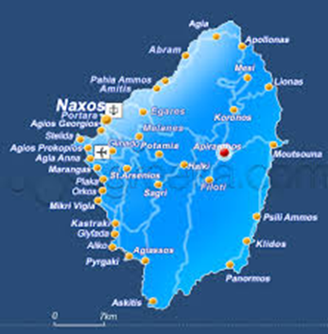
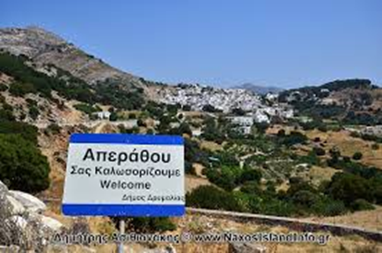
Γλωσσικεσ στασεισ & απεραθιτικο ιδιωμα

Slide 66
Γλωσσικεσ στασεισ & απεραθιτικο ιδιωμα
Και λοιπόν ήταν, ήτανε στη Dραγαία ο Μαργαριτο’ώργης και φόρτωσεν απάνω στο ’άδαρο ένα τσουβάλι αλεύρι. Δεν επάαινεν ο ‘άδαρος, δεν επάαινε. Κατεβαίνει, λοιπόν, σταματά λοιπόν το ’άδαρο, σταματά λοιπόν το ’άδαρο ο Μαργαριτοϊώργης και ξεφορτώνει το αλεύρι και το καθίζει στον ώμο κι ανεβαίνει απάνω στο ’άδαρο. Τίποτα ο ’άδαρος! «Ε, που να σε κόψου dα ’ργισμένα», λέει, «τόση ώρα που το σήκωνες εσύ δεν επάαινες, τώρα που το σηκώνω ’ω για δε bας;!».
Καταγραφή: Άγιοι Ανάργυροι, 1 Φεβρουαρίου 2000
Πληροφορητής: Γιώργος Πολυκρέτης (Μπαροϊώργης)
Αρχείο Μαρίας Ξεφτέρη
https://www.youtube.com/watch?v=vcaOxqFF654

Slide 67
Γλωσσικεσ στασεισ & απεραθιτικο ιδιωμα
Παραδείγματα γλωσσικών στάσεων ανοιχτού τύπου (αρχείο Μ. Ξεφτέρη)
Στάσεις των νεότερων γενεών των κατοίκων τ’ Απεράθου απέναντι στη μητρική τους γλώσσα.
Εύκολα ή δύσκολα;
Θ: Έχει πολλές δύσκολες λέξεις, που είναι τελείως διαφορετικές από τις ελληνικές που ξέρουμε. Ξέρεις ότι έχει πολλές λέξεις από τα ιταλικά, τα τουρκικά;
Θ: Γιατί μου βγαίνουνε από μοναχά dωνε, δεν κάνω ε’ώ τί’οτα.
Α10: Εύκολα δεν θεωρώ για τους ξένους να τα μάθουνε. Τώρα μεταξύ μας … Θεωρώ ότι είναι δύσκολα να τα μιλήσεις, δηλαδή αν από γεννησιμιού σου δεν τ’ ακούς.
Θ09: Για μένα είναι εύκολα. Είναι πολύ πκιο εύκολα δηλαδή να μιλήσω απεραθίτικα σε κάποιο παρά αθηναίικα. Γιατί τα μιλώ κάθε μέρακαι μπορεί εκεί που μιλώ, ας πούμε, τ’ αλλουνού αθηναίικα να ταμπερδέψω, να του πω κι απεραθίτικα μαζί. Πιο εύκολα μου ’ναι έτσι,παρά να … Για τσ’ άλλοι είναι δύσκολη. Δηλαδή πολλοί έχουνε προσπαθήσει και μόνο απεραθίτικα δε μιλούνε. Τα λένε πολύ χάλια, δε βγαίνουνε απεραθίτικα.

Slide 68
Γλωσσικεσ στασεισ & απεραθιτικο ιδιωμα
Στάσεις των Ναξιωτών απέναντι στ’ απεραθίτικα
Α05: Εντάξει, έχει γούστο η προφορά μας και πιστεύω ότι αρέσει στους άλλους να την ακούνε.
Α04: Επειδή δεν μπορούν να τα μιλήσουν και επειδή έχουν κόμπλεξ απέναντί μας λόγω που είμαστε έξυπνοι σαν άνθρωποι.
Θ06: Γιατί θέλουν να τα μιλούν και κείνοι κι ας μη μπορούνε. Δηλαδή το «λου», που λέμε εμείς, το λένε «ρου». Στην προσπάθειά τους δηλαδή βγάζουν ένα «ρο», κατάλαβες;
Θ10: Ε’ώ πιστεύω πως είν’ ευτό, γιατί είναι λί’ο περίεργα, δεν μπορεί δηλαδή. Θωρείς οι Φιλωτίτες θένε να τα μιλήσουνε και θαρρείς πως καταπίναν όχι τη γλώσσα dώνε ... και νομίζω πως επειδή δεν μπορούν να τηνε πούνε, να τηνε μιλήσουνε ευτοί, έχουνε … το βλέπουνε αρνητικά, ότι και καλά επειδή δεν μπορούνε, επειδή δεν μπορούν να τη μιλήσουν … των αρέσει και δεν μπορούν να τηνε μιλήσουνε, για να την κακολογήσουνε —πώς να το πω— για να βγουν εκείνοι κερδισμένοι…

Slide 69
Γλωσσικεσ στασεισ & απεραθιτικο ιδιωμα
Στάσεις των Αθηναίων απέναντι στ’ απεραθίτικα
Α05: Εντάξει, έχει γούστο η προφορά μας και πιστεύω ότι αρέσει στους άλλους να την ακούνε. Πιστεύω πως ένα μεγάλο μέρος π.χ. Αθηναίων θα ήθελαν να βρεθούν σε μια απεραθίτικη παρέα και να παρακολουθήσουν μια συζήτηση.
Θ02: Οι πιο πολλοί πιστεύω των αρέσει. Δηλαδή μπορώ να το δω αυτό το πράγμα, γιατί με το λεωφορείο που ’ρχομαι σ’ επαφή με ξένο κόσμο, το ’χω δει αυτό το πράμα, των αρέσει. Αφού πολλές φορές μου λένε να τωνε μιλώ, ναι. Πάρα πολύ…
Θ07: Τους αρέσουνε. Αυτό το χαρακτηριστικό του «λου» που λέμε εμείς τώρα θέλουν και αυτοί να το πούνε. Έρχονται τώρα εδώ και λένε «Μάθε μου το λου, αυτό το λου» και δεν μπορεί λοιπόν και εκνευρίζονται. Γιατί εσύ μπορείς και γω δεν μπορώ και τέτοια πράγματα

Slide 70
Ερευνεσ γλωσσικων στασεων για την ελληνικη πραγματικοτητα
Κουρδής (1996, 2001)
τοπικό θεσσαλικό ιδίωμα
μέθοδος μαγνητοφωνημένων αφηγήσεων, ερωτηματολόγιο
σύνδεση ιδιώματος με το χωριό, τα ηλικιωμένα άτομα & τους
αμόρφωτους/κακόγουστους ανθρώπους
κοινη νεολληνικη – «καλύτερη» γλώσσα

Slide 71
Ερευνεσ γλωσσικων στασεων για την ελληνικη πραγματικοτητα
Πλαδή (2000)
ιδίωμα Λιτόχωρο Πιερίας
δύο αντιθετικές γλωσσικές στάσεις
αρνητική στάση ως προς το ιδίωμα: μεικτή γλώσσα, μη γνήσια, δεν μιλιέται σωστά,
γλώσσα απολίτιστων
κοινή: ευγένεια, πολιτισμός
θετική στάση (ηλικιωμένοι, 30ρηδες): κομμάτι εθνογλωσσικής ταυτότητας

Slide 72
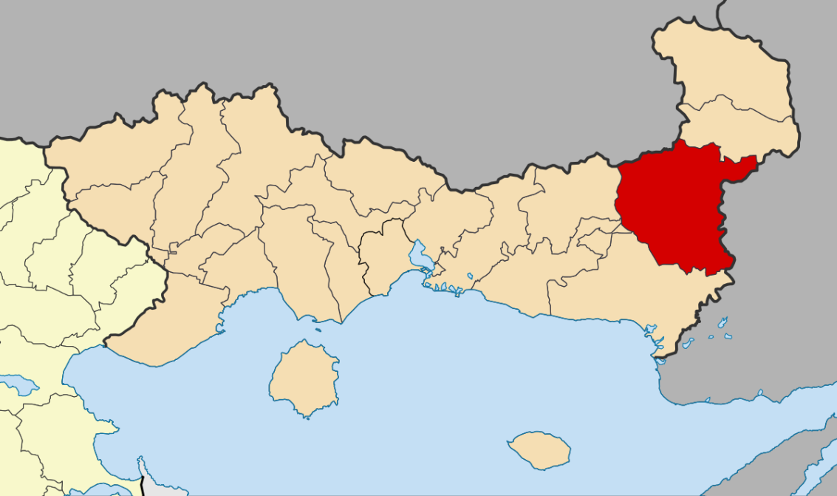
Γλωσσικεσ στασεισ
Καμπακη-βουγιουκλη & δουρου
Γλωσσικό ιδίωμα Σουφλίου
κύριο ερευνητικό εργαλείο: ερωτηματολόγιο
146 μαθητές/τριες του Λυκείου Σουφλίου
σαφήνεια & απλότητα ερωτήσεων

Slide 73
Γλωσσικεσ στασεισ
Καμπακη-βουγιουκλη & δουρου
1. ΦΥΛΟ
2. ΗΛΙΚΙΑ
3. ΤΑΞΗ
4. ΜΗΤΡΙΚΗ ΓΛΩΣΣΑ (ελληνική, τουρκική, πομακική)
5. ΚΑΤΑΓΩΓΗ (κατάγομαι από το Σουφλί
δεν κατάγομαι από το Σουφλί)
(ανωνυμία, εμπιστευτικότητα)

Slide 74
Γλωσσικεσ στασεισ
Καμπακη-βουγιουκλη & δουρου
6. α) Χρησιμοποιείτε το τοπικό γλωσσικό ιδίωμα;
ναι………………………………….
όχι………………………………….
β) Για ποιους λόγους δεν χρησιμοποιείτε το γλωσσικό ιδίωμα
δεν αισθάνομαι άνετα……………..
ακούγεται παράξενο……………….
δεν το γνωρίζω καλά………………
άλλο…………………………………..

Slide 75
Γλωσσικεσ στασεισ
Καμπακη-βουγιουκλη & δουρου
Παρακάτω σας δίνεται μια ράβδος [0,1] της οποίας το ένα άκρο, το ΜΗΔΕΝ σημαίνει ΣΠΑΝΙΑ και το άλλο το ΕΝΑ σημαίνει ΠΑΝΤΑ. Εσείς κόψτε τη ράβδο στο σημείο που θεωρείτε ότι αντιπροσωπεύει τη συχνότητα με την οποία χρησιμοποιείτε το ιδίωμα.
7. Με ποια συχνότητα χρησιμοποιείτε εσείς το ιδίωμα;
0________________________________________1
Με ποια συχνότητα χρησιμοποιείται το ιδίωμα από το οικογενειακό σας περιβάλλον;
0_______________________________________1

Slide 76
Γλωσσικεσ στασεισ
Καμπακη-βουγιουκλη & δουρου
9. Ποια είναι η άποψή σας για το γλωσσικό ιδίωμα αλλά και τα γλωσσικά ιδιώματα γενικότερα; Συμφωνείτε ή διαφωνείτε με αυτά; (μηδέν – διαφωνώ απόλυτα / ένα – συμφωνώ απόλυτα)
0_____________________________________1

Slide 77
Γλωσσικεσ στασεισ
Καμπακη-βουγιουκλη & δουρου
10. Παρακάτω βλέπετε λέξεις του σουφλιώτικου ιδιώματος. Μπορείτε να μας δώσετε τη σημασία τους στη νέα ελληνική;
1. σνίκας 2. μπασπαρμάκι 3. γκάτζος 4. γκτζούνι 5. ματσί
6. πούρτσος 7. μπίμπα 8. τσουρτσουλιάνος 9. μπλούντα 10. γκουστέρα
11. ζάπκος 12. μπίζαης 13. πάιγκας 14. σαλιάρος 15. λαλατάς 16. σάπκα
17. γιέσκους 18. κιρπιντέν

Slide 78
Γλωσσικεσ στασεισ
Καμπακη-βουγιουκλη & δουρου
130 ερωτηματολόγια συμπληρώθηκαν απο τα 145
αγόρια γνωρίζουν καλύτερα το τοπικό ιδίωμα
θετικότερη στάση προς το γλωσσικό ιδίωμα
ελάχιστοι αλλόγλωσσοι μαθητές γνώριζαν το ιδίωμα

Slide 79
Γλωσσικεσ στασεισ μ. ματθαιουδακη
Ερωτηματολόγιο 30 ερωτήσεων
144 μαθητές/τριες πειραματικών γυμνασίων και λυκείων Θεσσαλονίκης (2014-2015)
29 ερωτήσεις κλειστού τύπου
Δομή: 5 μέρη α) προφίλ μαθητή/τριας
β) καταγωγή, μητρική/ές γλώσσα/ες & μορφωτικό υπόβαθρο γονέων
γ) χρήση της γλώσσας
δ) απόψεις για τις ελληνικές διαλέκτους
ε) απόψεις σχετικά με τον ρόλο των διαλέκτων στην κοινωνία & το σχολείο

Slide 80
Προφιλ μαθητων/τριων
6. Πού γεννήθηκες;
7. Πού μεγάλωσες;
8. Πόσα χρόνια ζεις στη Θεσ/νίκη;
9. Έχεις ζήσει σε άλλη μέρη της Ελλάδας; (για περίοδο πάνω από 3 μήνες;)
10. Αν ναι, πού και για πόσον καιρό;
Φύλο
Κορίτσι Αγόρι
2. Ηλίκία
3. Τάξη
4. Σχολείο
5. Πού μενεις

Slide 81
Προφιλ γονεων
11. Πατέρας
Απόφοιτος Δημοτικού
Απόφοιτος Γυμνασίου
Απόφοιτος Λυκείου
Απόφοιτος ΤΕΙ
Απόφοιτος ΑΕΙ
Κάτοχος Μεταπτυχιακού
Κάτοχος Διδακτορικού διπλώματος
Άλλο
12. Μητέρα (ομοίως)
13. Από πού κατάγονται οι γονείς σου;
14. Ποια/ες γλώσσα/ες μιλά ο πατέρας στο σπίτι;
15. Ποια/ες γλώσσα/ες μιλά η μητέρα σου στο σπίτι

Slide 82
Χρηση τησ γλωσσασ
16. Πιστεύεις ότι η προφορά σου ή η επιλογή των λέξεων που κάνεις όταν μιλάς «προδίδει» την καταγωγή σου; Ναι _ Όχι_
17. Όταν ταξιδεύεις σε άλλες πόλεις και περιοχές της Ελλάδας, έχει τύχει να σχολιάσει κάποιος την προφορά σου; Ναι_ Όχι_ Αν ναι, δώσε παράδειγμα.
18. Αν δεν είσαι από τη Θεσσαλονίκη, πιστεύεις ότι μιλάς διαφορετικά από τους Θεσσαλονικείς; Ναι_ Όχι_
19. Αν δεν είσαι από τη Θεσσαλονίκη, έχουν σχολιάσει οι Θεσσαλονικείς τον τρόπο με τον οποίο μιλάς; Ναι_ Όχι

Slide 83
Χρηση τησ γλωσσασ
20. Έχεις ποτέ προσπαθήσει να αλλάξεις τον τρόπο που μιλάς στα ελληνικά (λέξεις και προφορά) προκειμένου να γίνεις αποδεκτός/ή ή αρεστός/ή στους γύρω σου;
Ναι_ Όχι_

Slide 84
Αποψεισ σχετικα με τισ ελληνικεσ διαλεκτουσ
21. Πιστεύεις ότι οι άνθρωποι έχουν την τάση να κρίνουν τους άλλους ομιλητές από τον τρόπο με τον οποίο μιλούν; Ναι_ Όχι_
22. Εσύ έχει τύχει ποτέ να κρίνεις κάποιον ομιλητή από τον τρόπο με τον οποίο μιλα; Ναι_ Όχι_
23. Έχεις συναντήσει ποτέ προβλήματα κατανόησης της ομιλίας κατοίκων άλλων περιοχών της Ελλάδας (με διαφορετικές διαλέκτους & προφορές;) Ναι_ Όχι_
24. Κάποιες διάλεκτοι της ελληνικής γλώσσας (ποντιακή, τσακώνικη) είναι
πιο ευχάριστες να τις ακούς από άλλες
πιο εύκολες να τις καταλάβεις από άλλες

Slide 85
Αποψεισ σχετικα με τισ ελληνικεσ διαλεκτουσ
25. Μια τοπική διάλεκτος είναι κατώτερη σε σχέση με την Κοινή Νέα Ελληνική
Διαφωνώ απόλυτα_ Διαφωνώ_ Συμφωνώ_ Συμφωνώ απόλυτα__

Slide 86
Οι διαλεκτοι στην κοινωνια & το σχολειο
26. Η ΚΝΕ είναι πιο κατάλληλη για την τηλεόραση, το ραδιόφωνο κ.λπ. από κάποια τοπική διάλεκτο.
Διαφωνώ απόλυτα_ Διαφωνώ_ Συμφωνώ_ Συμφωνώ απόλυτα__
27. Για να εξελιχθείς επαγγελματικά πρέπει οπωσδήποτε να χρησιμοποιείς την ΚΝΕ
Διαφωνώ απόλυτα_ Διαφωνώ_ Συμφωνώ_ Συμφωνώ απόλυτα__
28. Οι καθηγητές θα πρέπει να χρησιμοποιούν μόνο την ΚΝΕ στο σχολείο.
Διαφωνώ απόλυτα_ Διαφωνώ_ Συμφωνώ_ Συμφωνώ απόλυτα__

Slide 87
Οι διαλεκτοι στην κοινωνια & το σχολειο
29. Οι μαθητές θα πρέπει να χρησιμοποιούν μόνο την ΚΝΕ στο σχολείο.
Διαφωνώ απόλυτα_ Διαφωνώ_ Συμφωνώ_ Συμφωνώ απόλυτα__
30. Σε ποιες περιοχές της Ελλάδας πιστεύεις ότι η ελληνική γλώσσα μιλιέται «σωστά»;
........................................................................................................................................................
.........................................................................................................................................................

Slide 88


Slide 89
Ερωτησεισ β’ εβδομαδασ
Τι περιγράφει ο όρος γλωσσική στάση; Να αναφέρετε παραδείγματα γλωσσικών στάσεων.
Ποιοι είναι οι δείκτες που αφορούν αξιολογικές αντιδράσεις απέναντι σε διάφορες γλωσσικές ποικιλίες ή τους/τις ομιλητές/τριές τους;
Σε τι αναφέρεται ο όρος στερεότυπο;
Ποιοι είναι οι παράγοντες διαμόρφωσης των γλωσσικών στάσεων;
Ποια είναι τα πιο γνωστά μεθοδολογικά εργαλεία για την καταγραφή των γλωσσικών στάσεων;

